Slide 1

대진대학교
Wi-Fi를 이용한 수업관리 시스템
No Pain, Yes Attendance
통신공학과 20081149 최종혁

Slide 2





CONTENTS
진행과정
소개하기
STEP1
STEP2
STEP3
STEP4
기존 문제점
Wi-Fi 시스템
기능
결과

Slide 3




기존 시스템의 문제점
STEP1
전자출결 시스템의 출현
RFID
대형강의에서
도출된 ‘니즈’

Slide 4





기존 시스템의 문제점
STEP1
실시간 인원 파악 불가
출석 체크 후 수업 도망 가능성
출결 device 소지의 강요
학생증 항상 소지하세요

Slide 5



기존 시스템의 문제점
STEP1
병목현상
출결 device 소지의 강요
학생증 항상 소지하세요
출결 device자발적 소지
가져오지 말라고 해도 가져오는 스마트폰
same time

Slide 6

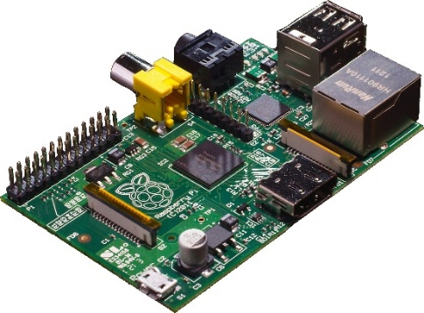
Wi-Fi 수업 관리 시스템
STEP2
Wi-Fi
Raspberry Pi
Smart Phone

Slide 7
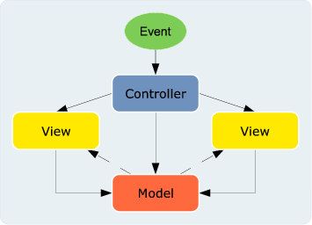
Wi-Fi 수업 관리 시스템 ( 개발 환경 )
STEP2
개발 보드 – Raspberry Pi
무선랜카드 – Realtek9601 Chipset
웹 서버 – Apache2
데이터베이스 – Mysql
개발 언어 – PHP, HTML, CSS, Java Script, XML, C
개발 OS – Raspbian OS
처리
웹 프레임워크 - Codeigniter
화면
화면
DB
( MVC 패턴 )

Slide 8

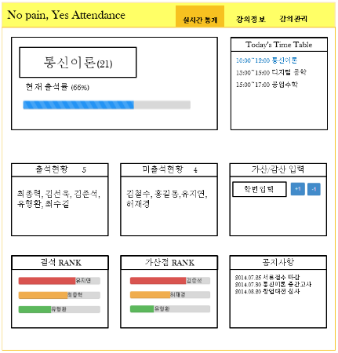
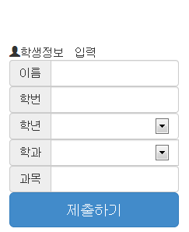


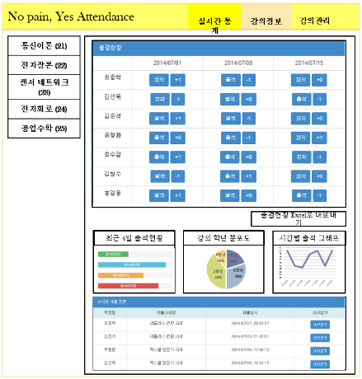

1
초기 회원가입, 1회
4
수업 중 페이지
학번
과목
DB
이름
MAC1
3
결과 저장
MAC1
비교
MAC1
PASS
DB
2
현재 접속자
MAC2
5
FAIL
수업 후 관리 페이지
MAC1
MAC3
MAC2
XML
MAC1
MAC3
MAC2
MAC3

Slide 9
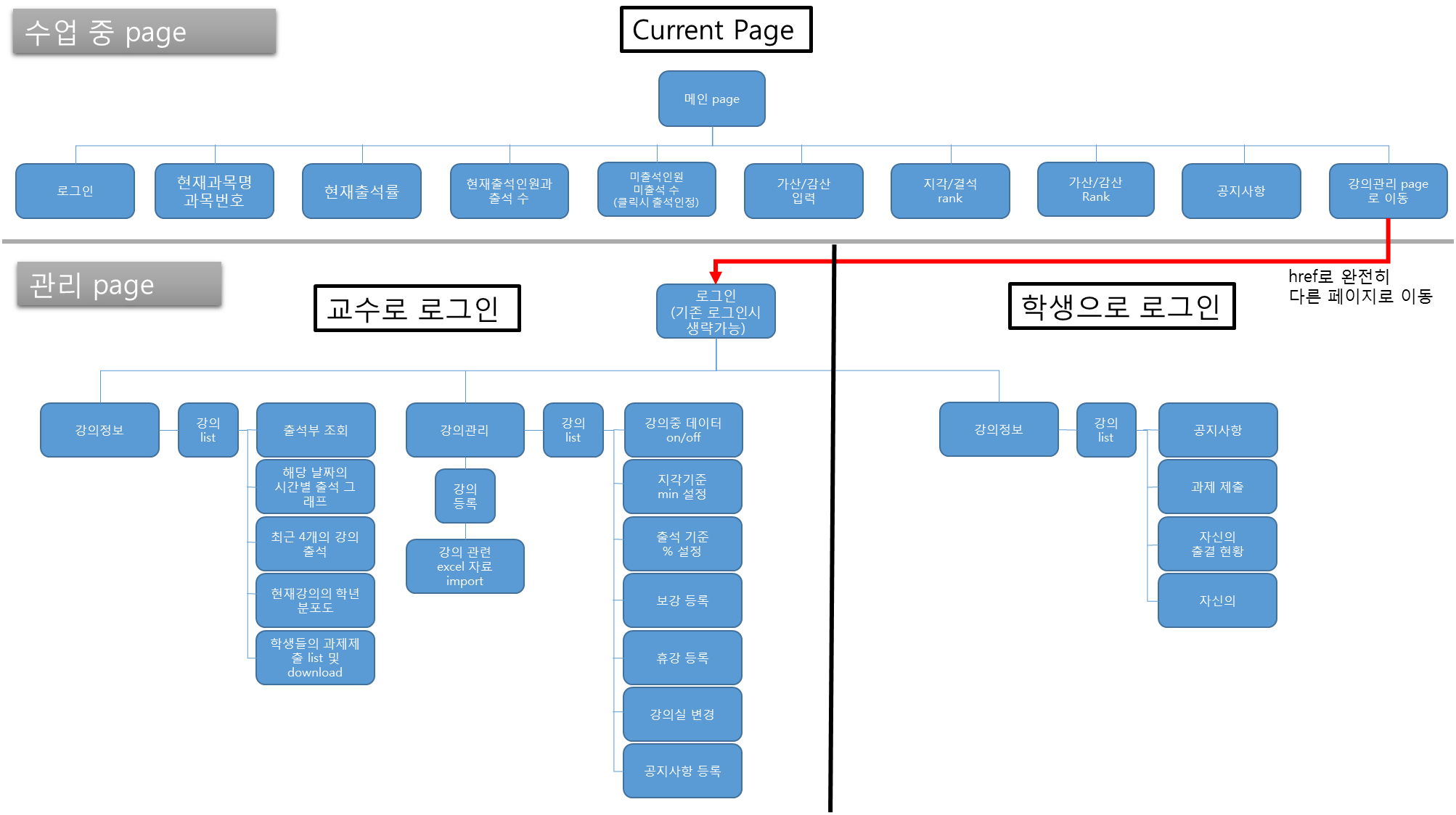
Wi-Fi 수업 관리 시스템 ( Flow Chart )
STEP2

Slide 10
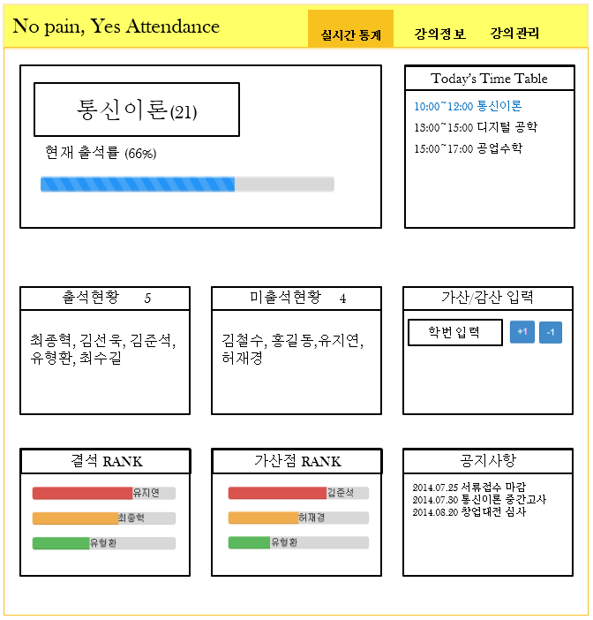
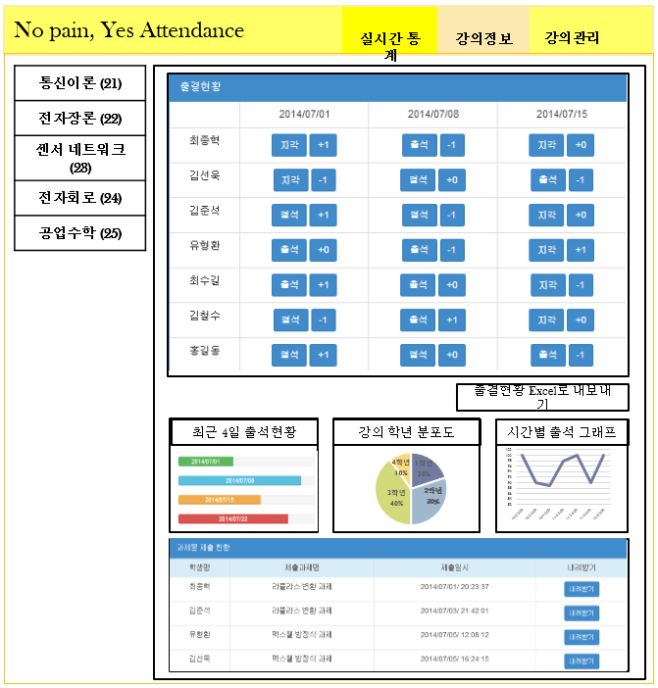
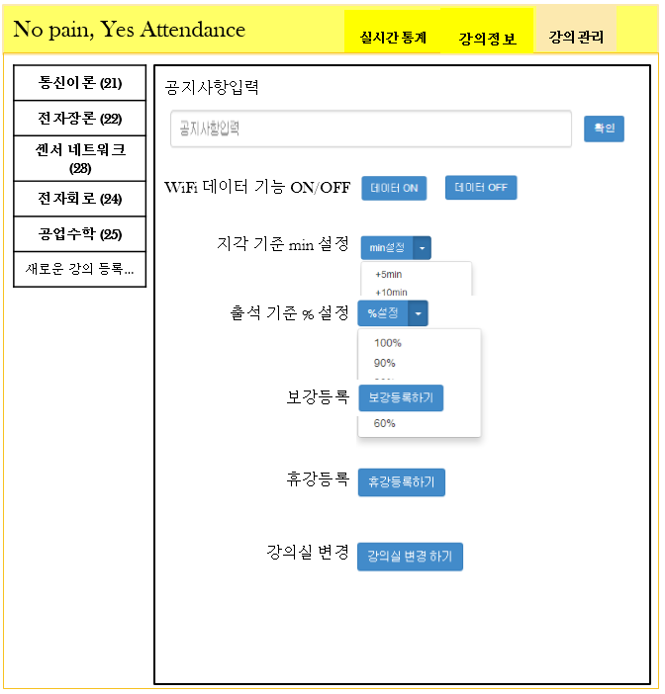
Wi-Fi 수업 관리 시스템 ( 화면 설계 )
STEP2
수업 중 페이지
관리 페이지
설정 페이지

Slide 11






핵심 기능
STEP3
핵심기능
실시간 통계정보를
통해서 학생들의 현황을 관리할 수 있다.
데이터를 데이터베이스에 저장함으로써 안전하게 데이터를 보관할 수 있다.
Wi-Fi를 제공함으로써 학생들이 강의실에서 인터넷 강의, 웹 서핑 등을 할 수 있는 데이터를 제공한다.
수업시간에 데이터 사용을 금지하는 기능을 사용할 수 있다. 이 경우 3G 또한 제한된다.
카메라 기능을 통해서 시험기간에 한하여 강의실의 상황을 녹화할 수 있다.
학생의 출석부를 통해서
데이터를 입력하고 다운로드 받을 수 있는 기능을 제공한다.

Slide 12
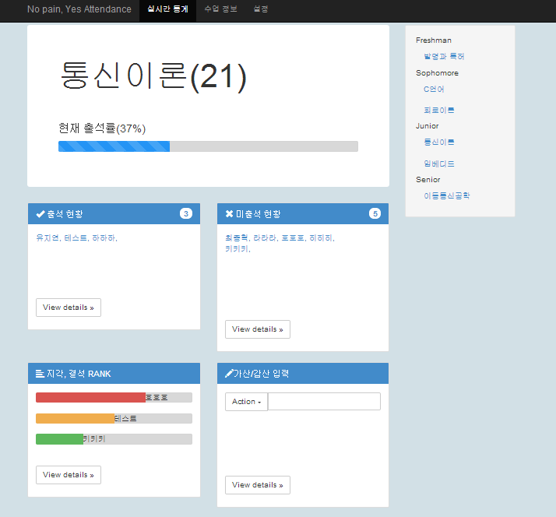
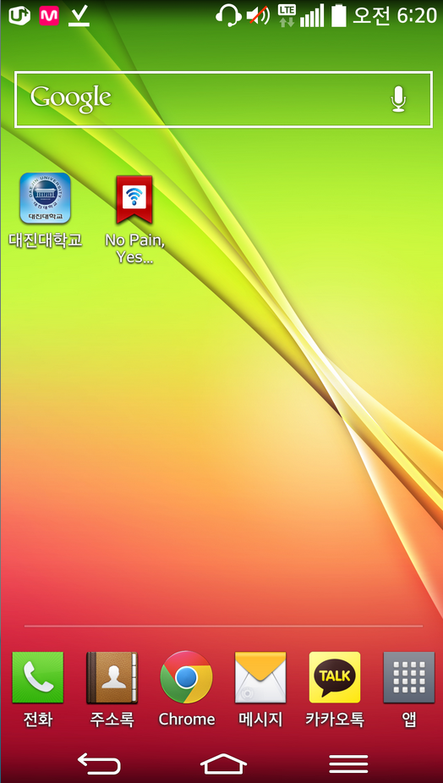
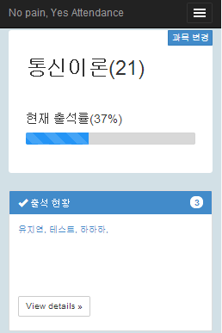
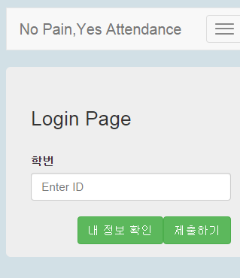

구현
STEP4
Admin PC
Admin Phone
Student
Widget

Slide 13
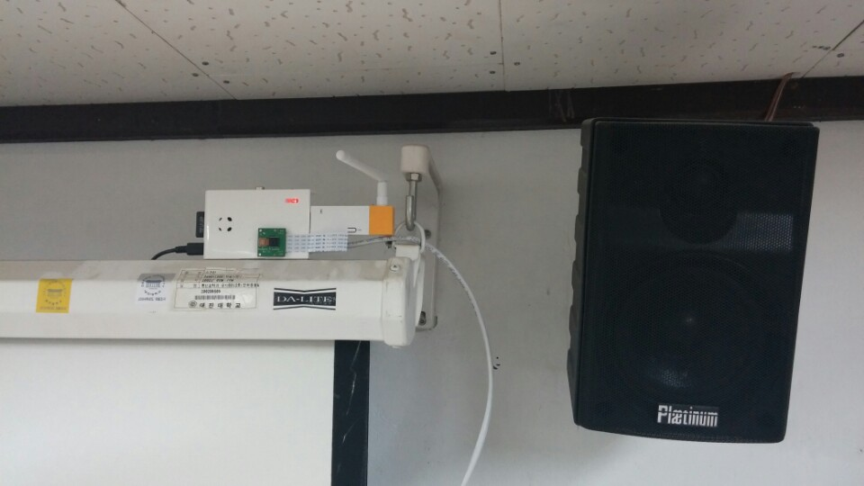
구현
STEP4

Slide 14
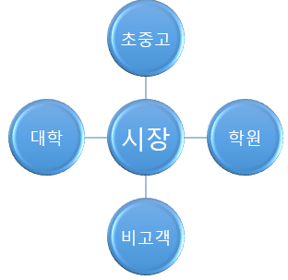
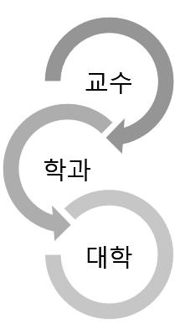

STP 마케팅 전략
STEP5
세분화(S)
타겟(T)
포지셔닝(P)

Slide 15
수업의 새로운 패러다임
No Pain, Yes Attendance

